Slide 1
Состояние воздуха Мурманской области
Выполнил Фурдик Н. ИУ7-63

Slide 2
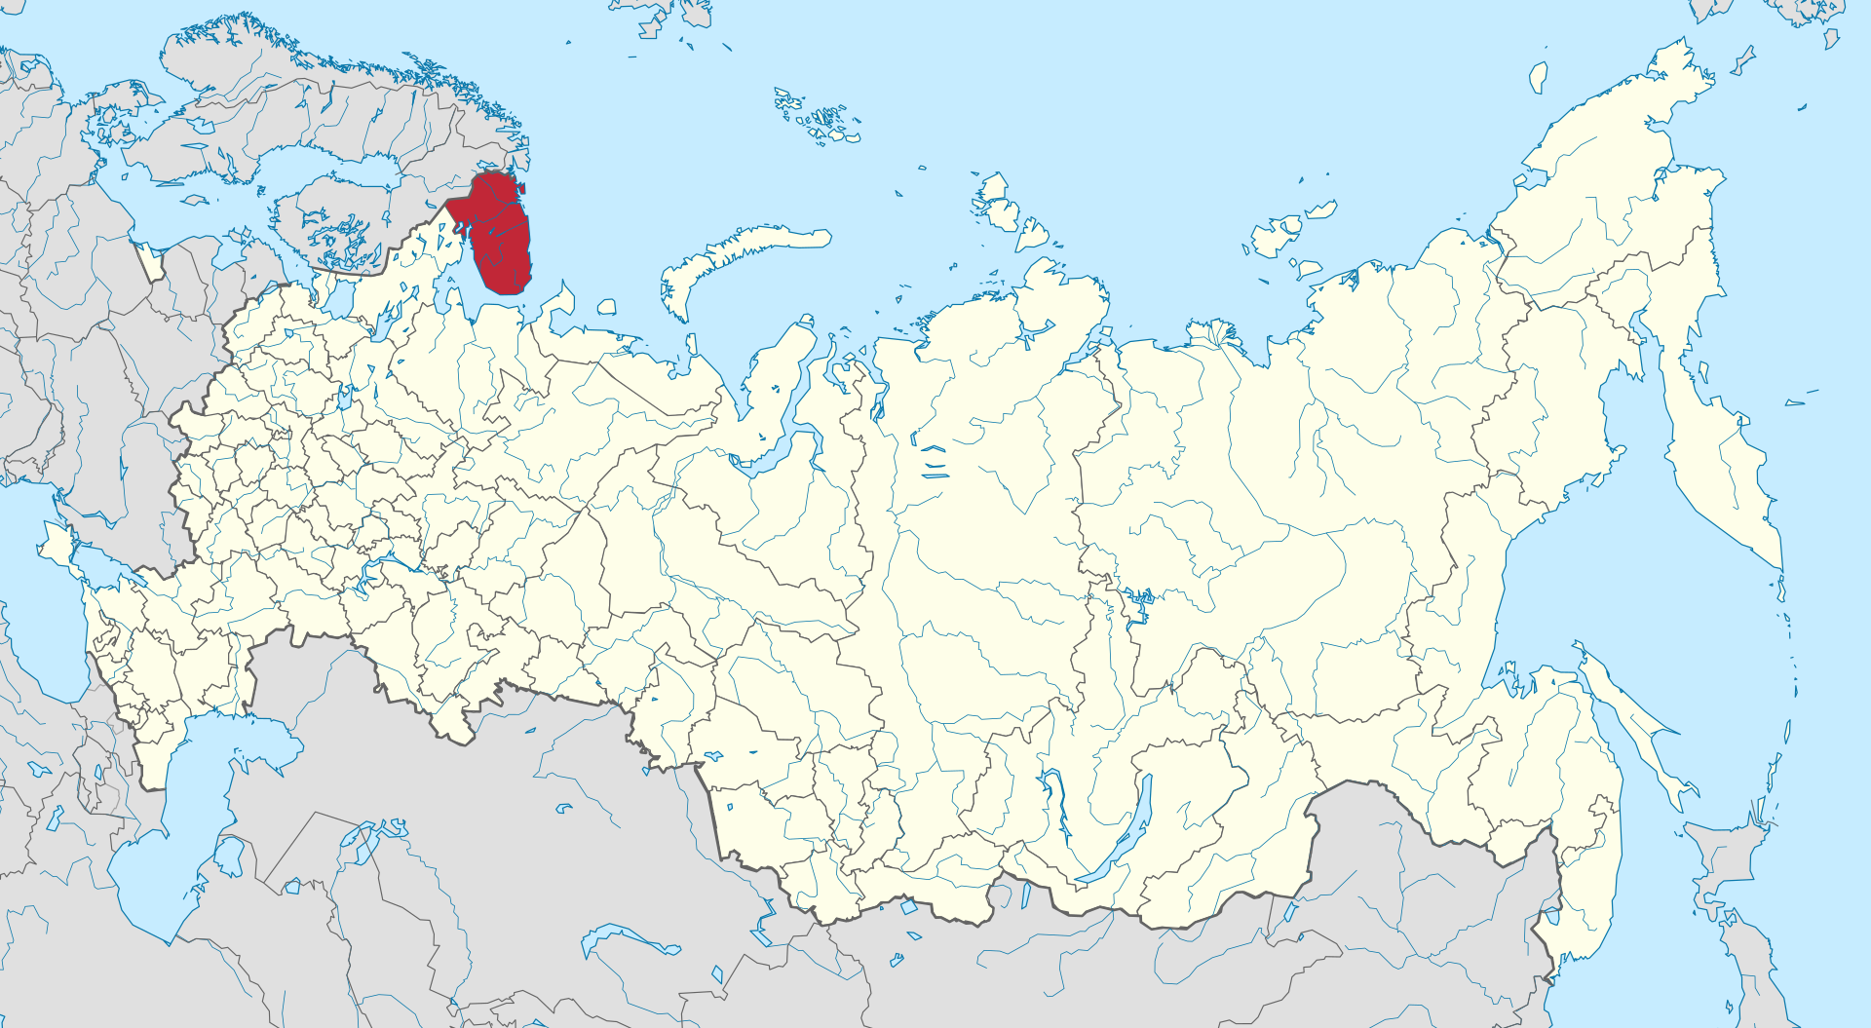
Краткая характеристика субъекта
Мурманская область расположена на северо-западе Российской Федерации и объективно является одним из стратегических регионов страны в составе Северо-Западного федерального округа.
Административный центр – город-герой Мурманск.
На юго-западе область граничит с Республикой Карелия, а на западе и северо-западе – с Финляндией и Норвегией. Мурманская область – один из немногих регионов, где Россия имеет общую границу с Европейским Союзом и странами НАТО. [1]

Slide 3
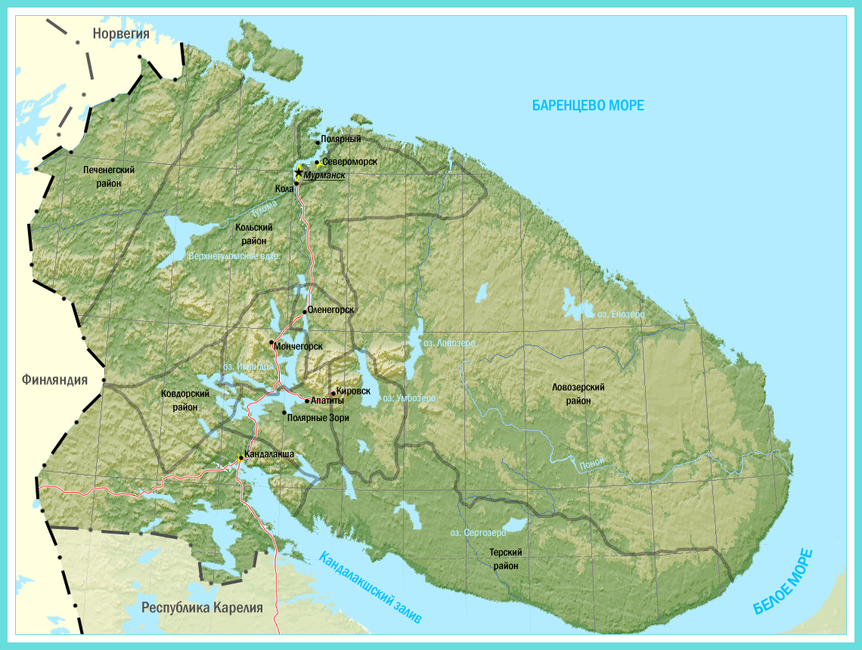
Краткая характеристика субъекта
Площадь Мурманской области составляет 144,9 тыс. км2. Наибольшая протяжённость с запада на восток – около 550 км, с севера на юг – 400 км.
Почти вся территория лежит севернее Полярного круга и располагается на Кольском полуострове. Только западный и юго-западный участки области выходят на материк. Также к территории области относятся и множество островов Баренцева и Белого морей.
Регион располагает разнообразными природными ресурсами. В недрах Кольского полуострова открыто более 60 крупных месторождений различных видов минерального сырья.

Slide 4
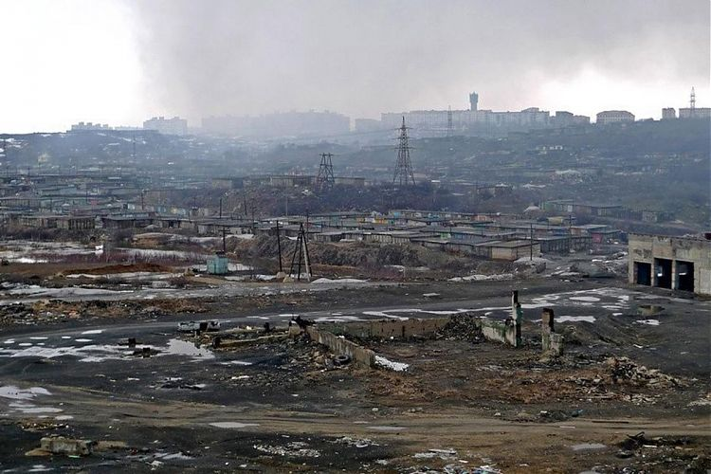
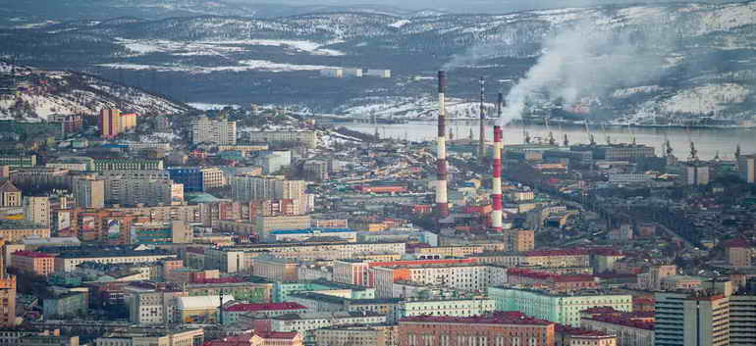
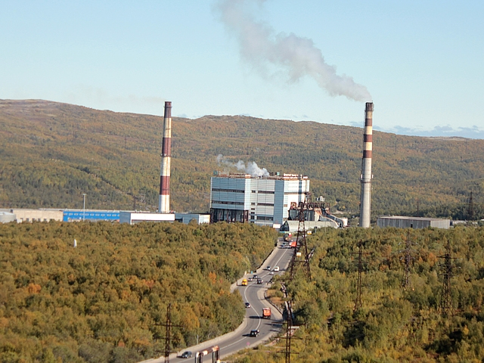
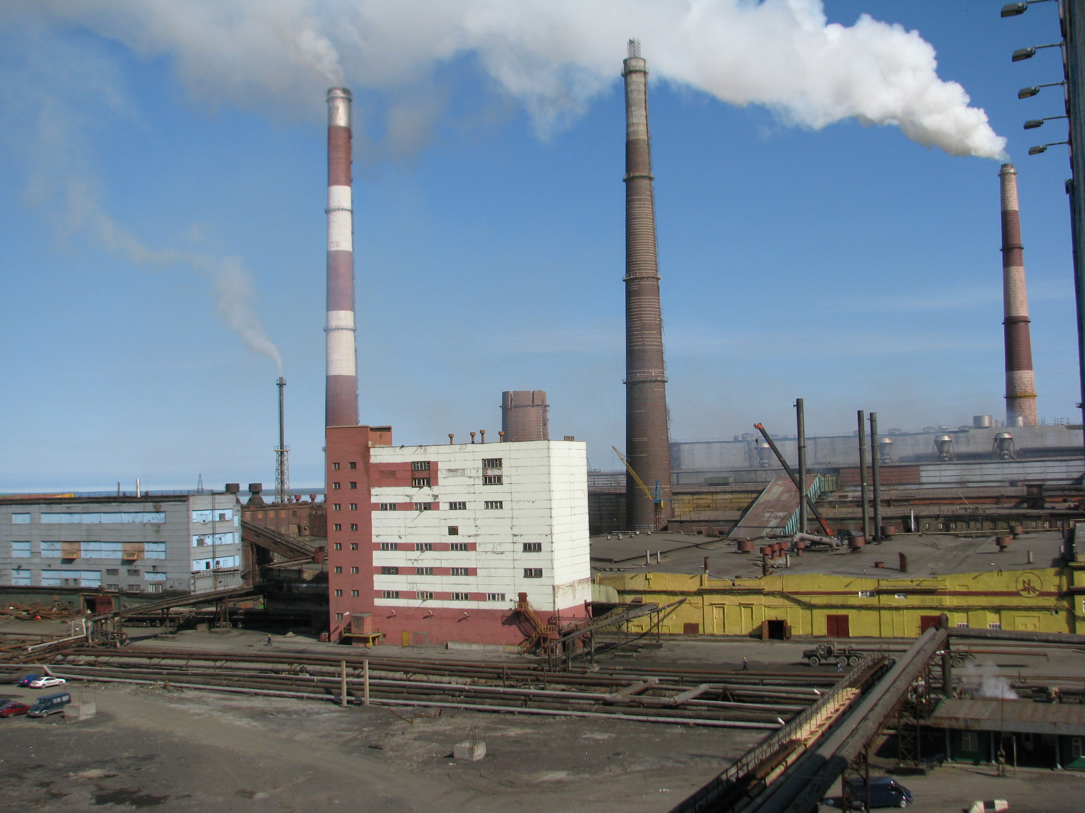
Общая характеристика экологического состояния
На территории Мурманской области были обнаружены эффекты негативного влияния антропогенных нагрузок на воздушную сферу. Связано это в основном с тем, что для Мурманской области характерна высокая степень концентрации добывающих и перерабатывающих предприятий горно-металлургического комплекса.
В настоящее время экологическая ситуация в регионе остается устойчиво стабильной.

Slide 5
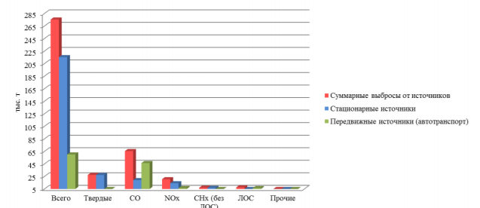
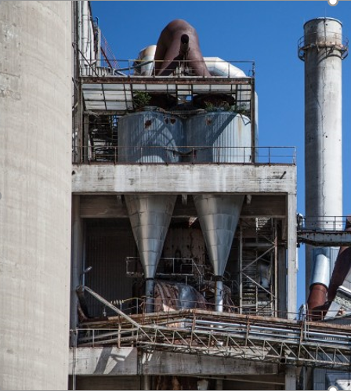
Основные источники загрязнений
Стационарные источники (заводы и комбинаты, производства)
Комбинат «Североникель», г. Мончегорск
Комбинат «Печенганикель», г. Заполярный
Кандалакшский алюминиевый завод, г. Кандалакша
ОАО «Олкон», г. Оленегорск,
ОАО «Ковдорский ГОК», г. Ковдор.
Апатиты, г.г. Кировск [3]
Передвижные источники (автотранспорт)

Slide 6
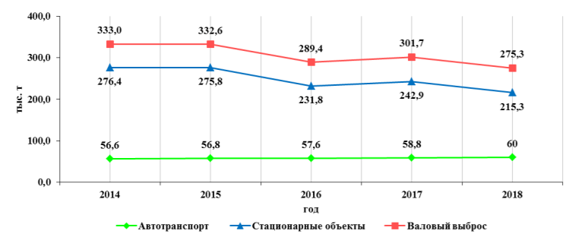
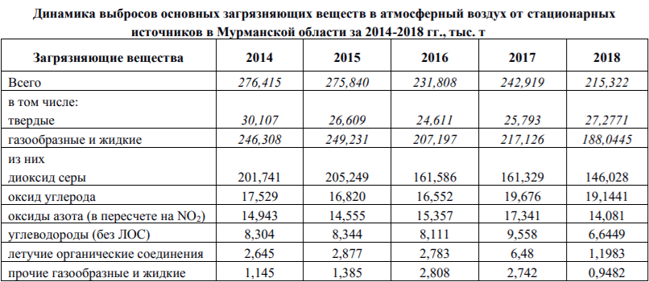
Тенденциях изменения количественных показателей
В целом, в 2018 году выбросы основных загрязняющих веществ в атмосферный воздух от стационарных источников (215,322 тыс. т) уменьшились на 27,597 тыс. т по сравнению с 2017 годом (242,919 тыс. т), однако выбросы от передвижных источников (автомобильный транспорт) увеличились на 1,2 тыс. т.

Slide 7
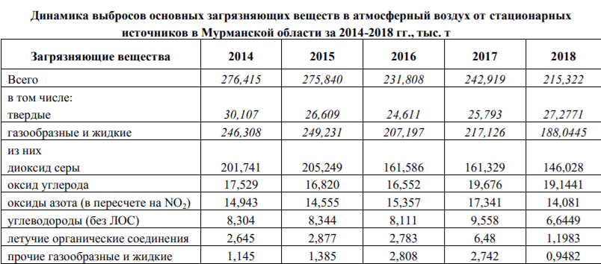
Тенденции изменения количественных показателей
В 2018 году по сравнению с 2017 годом увеличились выбросы твёрдых веществ на 1,484 тыс. т, при этом уменьшились выбросы оксида углерода на 0,5319 тыс. т, оксидов азота (в пересчете на NO2) на 3,26 тыс. т, углеводородов (без ЛОС) на 2,913 тыс. т, летучих органических соединений на 5,2817 тыс. т, прочих газообразных и жидких загрязняюших веществ на 1,7938 тыс. т. В 2018 году на территории региона сохраняется тенденция к снижению выбросов диоксид серы (на 15,301 тыс. т). [2]

Slide 8
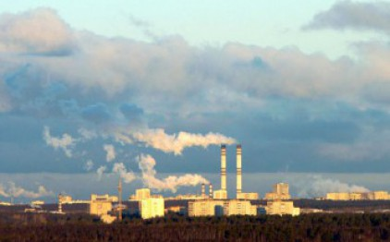
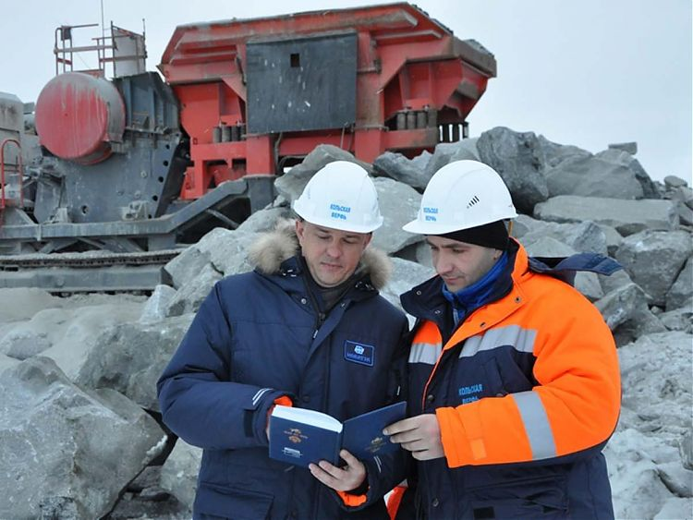
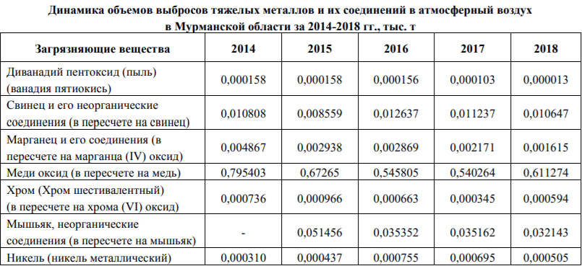
Негативное воздействие тяжелых металлов
Ученые обнаружили значительное превышение тяжелых металлов в организме жителей Мурманской области — об этом говорится в исследовании Института экологии НИУ ВШЭ. По их словам, это связано с выбросами местных промышленных предприятий и плохой системой очистки источников питьевой воды. Кроме того, ученые указывают на рост злокачественных образований у людей, которые живут рядом с заводами.

Slide 9
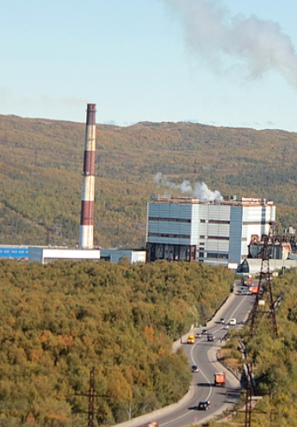
Негативное воздействие тяжелых металлов
Отмечается низкая способность организма жителей арктического региона нейтрализовать загрязняющие вещества из-за низких температур. Также, по словам эксперта[5], низкие температуры воздуха минимум в пять раз усиливают вредные эффекты, вызываемые воздействием на организм человека токсичных веществ — даже если они присутствуют в концентрации, не превышающей официально установленных предельно допустимых значений.
Самая высокая заболеваемость раком зафиксирована у людей, проживающих в непосредственной близости от плавильных заводов. По статистике, злокачественные опухоли выявлены у десяти человек из каждой тысячи жителей Оленегорска, 13 человек — в Мончегорске, и 18 — на тысячу горожан в Апатитах.

Slide 10
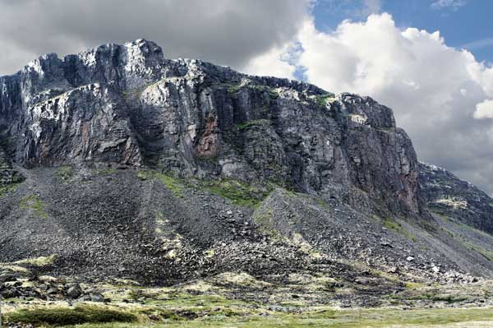
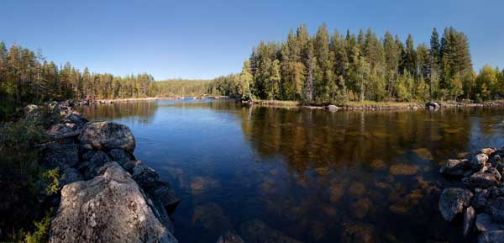
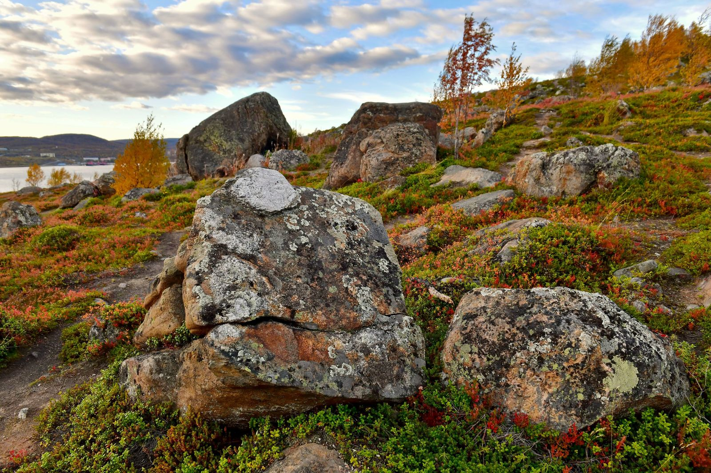
Мероприятия по охране природы
В Мурманской области созданы Лапландский и Кандалакшский государственный заповедники: один близ города Мончегорска, другой – на островах Белого и Баренцева морей. В результате охраны животных увеличилась численность диких северных оленей, лосей, морских птиц. Успешно прижились в регионе ондатра и американская норка.
Большую роль в охране природы Заполярья играет Полярно-альпийский ботанический сад. Он широко известен в России и за рубежом работами по переселению растений. Ученые сада изучают растительность и почвы Крайнего Севера. В настоящее время коллекция сада насчитывает более двух тысяч видов растений, переселенных из разных климатических зон планеты. [4]

Slide 11
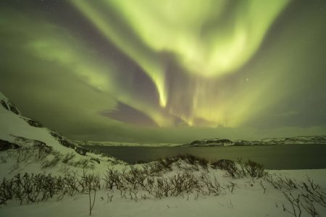
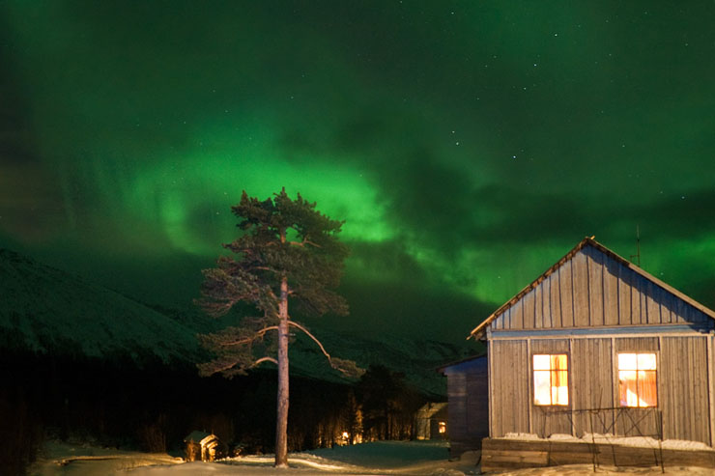
Мероприятия по охране природы
Для хранения отходов промышленных предприятий сооружаются обширные резервуары или отгораживаются заливы больших озер. Большое внимание уделяется очистке городских и промышленных сточных вод. На трубах промышленных предприятий устанавливаются специальные уловители, в частности, на комбинате "Североникель" из улавливаемого сернистого газа производится серная кислота.
Для предупреждения нежелательных воздействий на естественную среду и чтобы не нарушать природное равновесие в ландшафте, существуют определенные правила, обязательные для всех. Например, в северной части области запрещается рубка деревьев и заготовка древесины. Чтобы не нарушать гидрологический режим водных систем, рубка леса запрещена также вдоль берегов озер и рек.

Slide 12
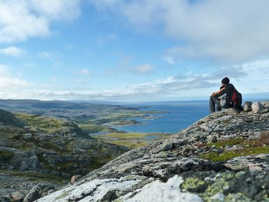
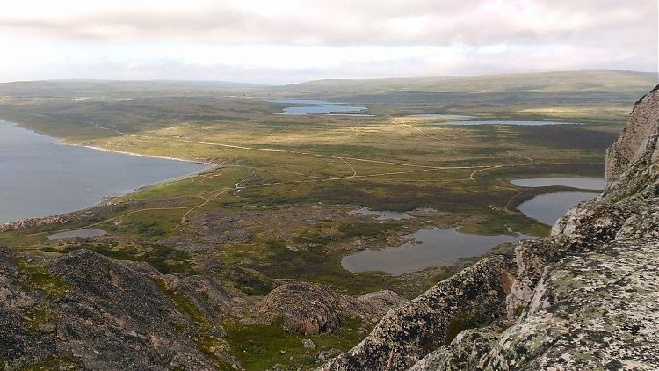
Меры для решения проблемы
Техническая реконструкция, перепрофилирование, либо ликвидация и перебазирование вредных производств и реабилитация освобождаемых территорий, включая зеленое строительство.
Обеспечение при размещении промышленных предприятий вблизи жилой застройки сокращения санитарно-защитных зон до границы жилой застройки за счет проведения природоохранных мероприятий по снижению выбросов загрязняющих веществ в атмосферный воздух.
Организация единых санитарно-защитных зон для утвержденных промышленных зон, благоустройство и озеленение этих территорий, вынос жилой застройки за пределы единых санитарно-защитных зон предприятий.

Slide 13
Заключение
Текущая экологическая обстановка в Мурманской области сформирована спецификой природно-климатических условий Заполярья и антропогенной деятельностью, характерной для данного региона. Она носит относительно стабильный характер с тенденциями на снижение и обуславливает средние риски негативного воздействия на состояние здоровья человека.

Slide 14
Список литературы
Мурманская область. [Электронный ресурс]. – Режим доступа: https://ru.wikipedia.org/wiki/Мурманская область (дата обращения 11.04.2020)
Доклад о состоянии и об охране окружающей среды Мурманской области в 2018 году [Электронный ресурс]. – Режим доступа: https://gov- murman.ru/region/environmentstate/ (дата обращения 12.04.2020)
Апатит (предприятие) [Электронный ресурс]. – Режим доступа: https://ru.wikipedia.org/wiki/Апатит_(предприятие) (дата обращения 12.04.2020)
ОСОБЕННОСТИ ЗАГРЯЗНЕНИЯ [Электронный ресурс]. – Режим доступа: http://www.kolgimet.ru/monitoring-zagrjaznenija-okruzhajushchei-sredy/centr-monitoringa-zagrjaznenija-okruzhajushchei-sredy/osobennosti-zagrjaznenija/ (дата обращения 13.04.2020)
У жителей Мурманской области накопились тяжелые металлы [Электронный ресурс]. – Режим доступа: https://www.kommersant.ru/doc/3713793 (дата обращения 14.04.2020)

